Slide 1
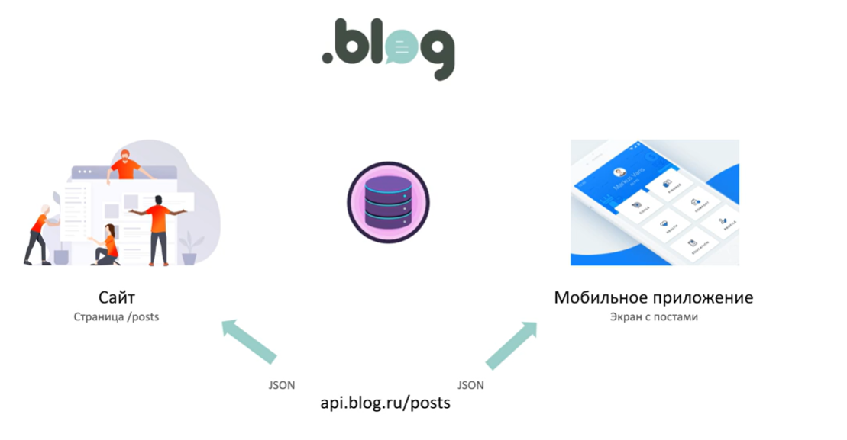
API elə bir texnologiyadır ki, onunla JSON formatında olan dataları verilənlər bazasından çağıraraq həm veb saytlara həmdə mobil tətbiqlərə və.s göndərmək olur.

Slide 2
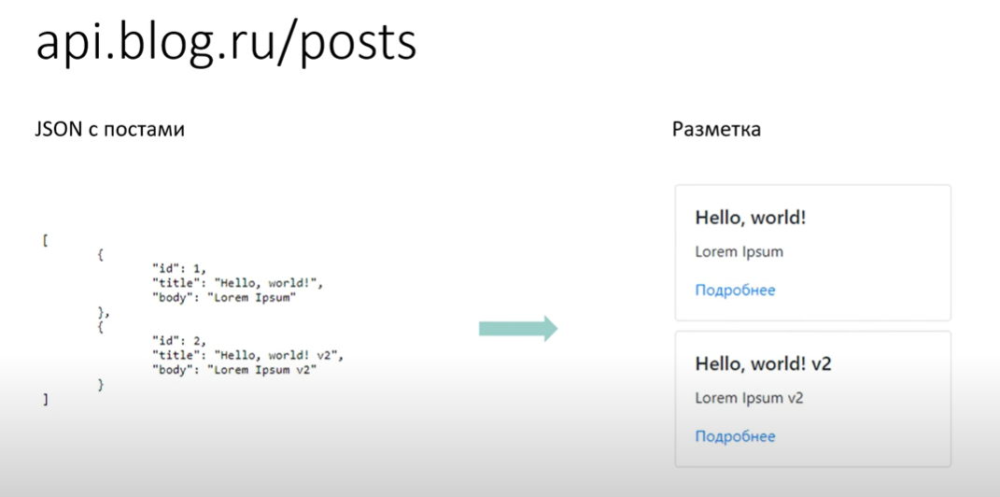
JSON formatı, string tipində olan ancaq obyektlər, arraylar, array içində ki obyektlər və.s kimi yazılan formatdır. JSON dataları əldə edildikdən sonra frontend şablonunda həmin dataları əks etdirə bilirik.

Slide 3
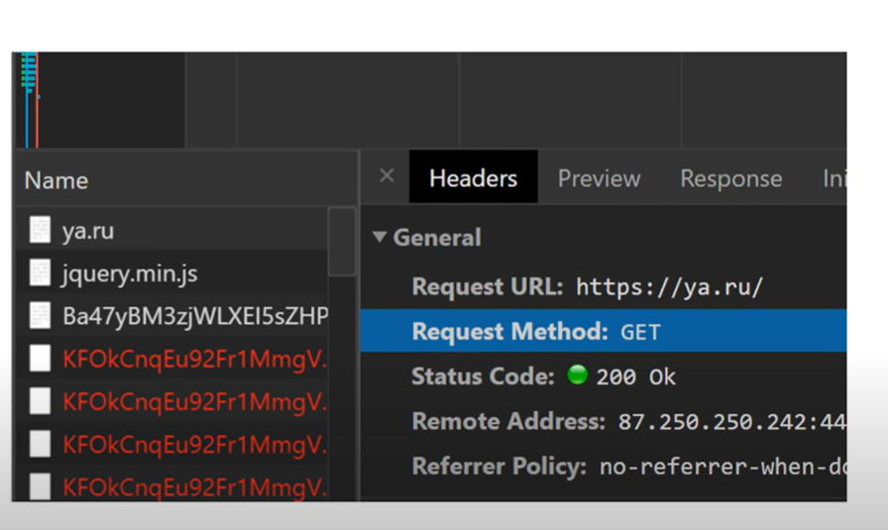
Gələn və Gedən sorğular haqqındakı məlumatları brauzerdən müşahidə edə bilərik. Burada gördüyümüz GET metodu onu ifadə edir ki, biz JSON formatında haradansa data əldə edirik.

Slide 4
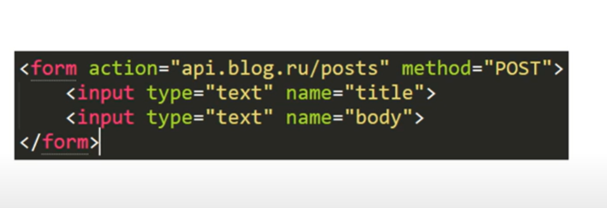
POST metodundan, harasa data göndərmək istədikdə istifadə edilir. Bunun üçün isə frontend -də form elementlərindən istifadə edirik. Ancaq frontend olmadan da, fərqli yollar ilə serverə data göndərərək onları verilənlər bazasına yaza bilərik.
İnput elementlərinə yazılan datalar action atributunda qeyd edilən URL -yə göndəriləcək və həmin URL isə POST metodu ilə bu datalarə verilənlər bazasına yazacaq.

Slide 5
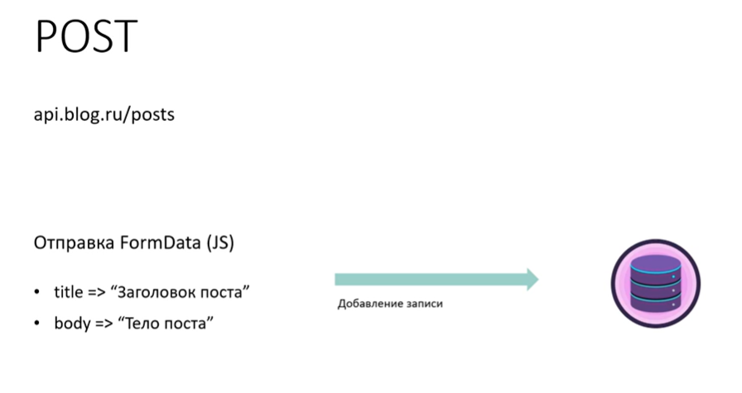
Ancaq Frontend ilə data göndərməzdən əvvəl xüsusi JS metodu olan FormData istifadə edəcəyik.

Slide 6
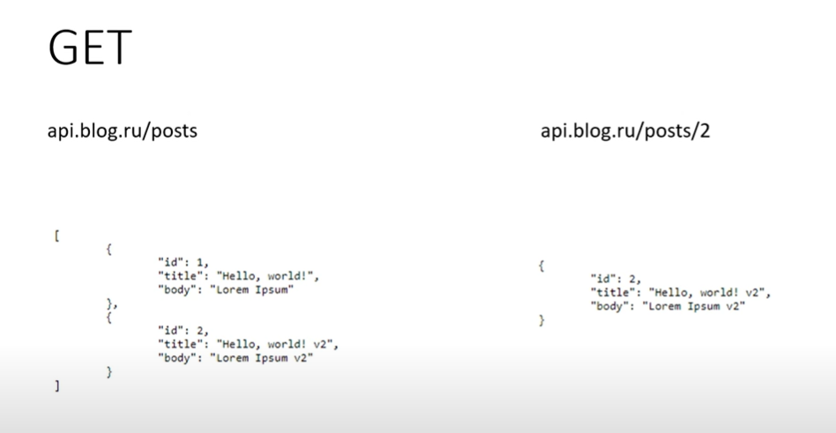
Göndərilən datalar bazaya yazıldıqdan sonra da, GET metodu ilə bütün yaxud tək bir datanı çağırıb ekranda əks etdirə bilərik.

Slide 7
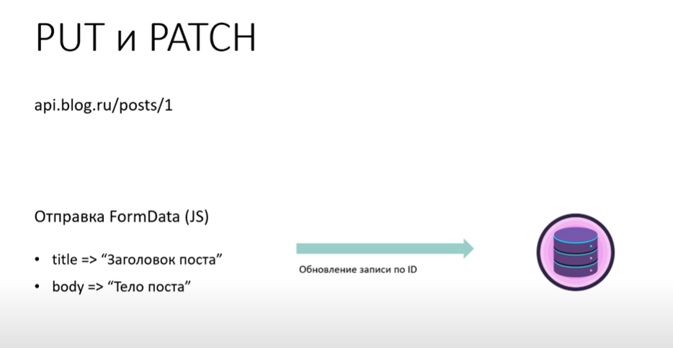
PUT yaxud PATCH ilə dataları yeniləyəcəyik.

Slide 8
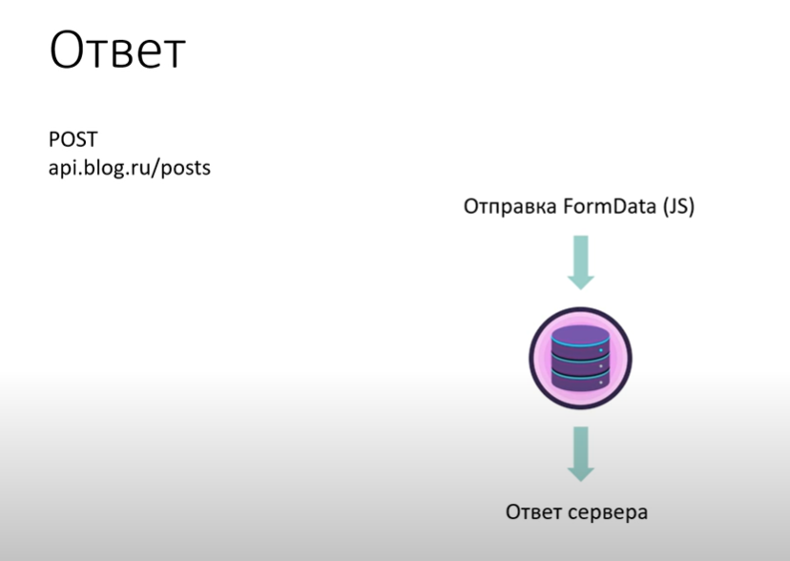
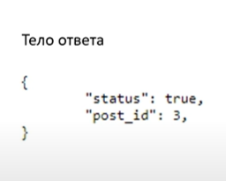
Serverə dataları göndərdikdən sonra geriyə cavab gəlir. Geriyə gələn cavabda JSON formatında olur.

Slide 9
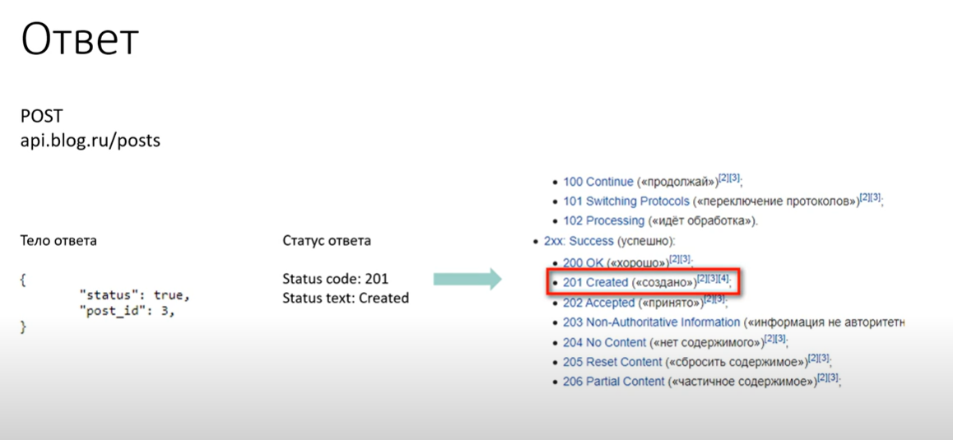
Buna əlavə olaraq Status code təyin edirik. Həmin status code məsələn, 201 olarsa bu postun uğurlu verilənlər bazasına əlavə edildiyini ifadə edir. Əgər data əlavə edilməsə onda, status code olaraq 404 (not found) göndərərək buna uyğun JSON cavab göndərə bilərik.

Slide 10
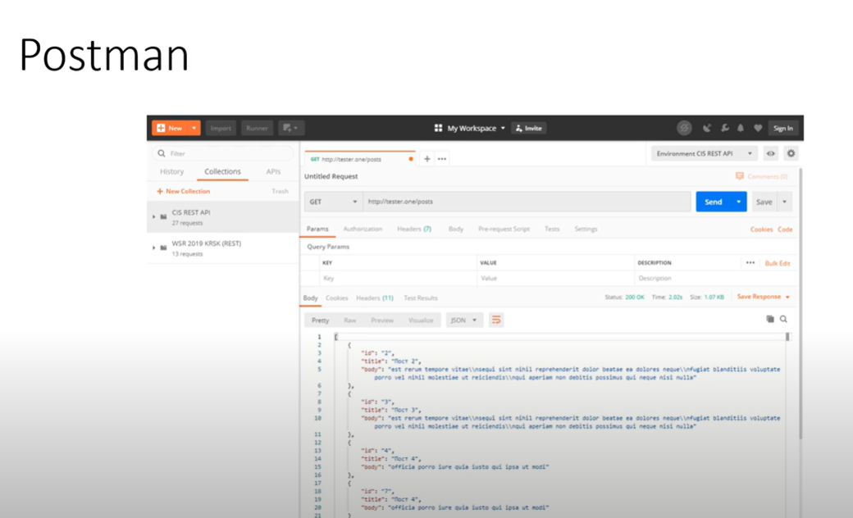
Sorğu və Cavablar üçün Postman proqramından istifadə edəcəyik.

Slide 11
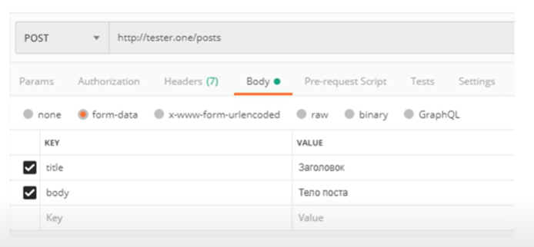
Dataları göndərərkən, POSTMAN proqramında FORM-DATA adlı bölməyə form elementlərin name atributlarının dəyərləri yazılır.
Bu qayda, sadə məlumatları göndərə bilirik. Əgər FAYLLAR ( məsələn: şəkillər) göndərmək istəsək onda RAW bölməsindən istifadə etməliyik.

Slide 12
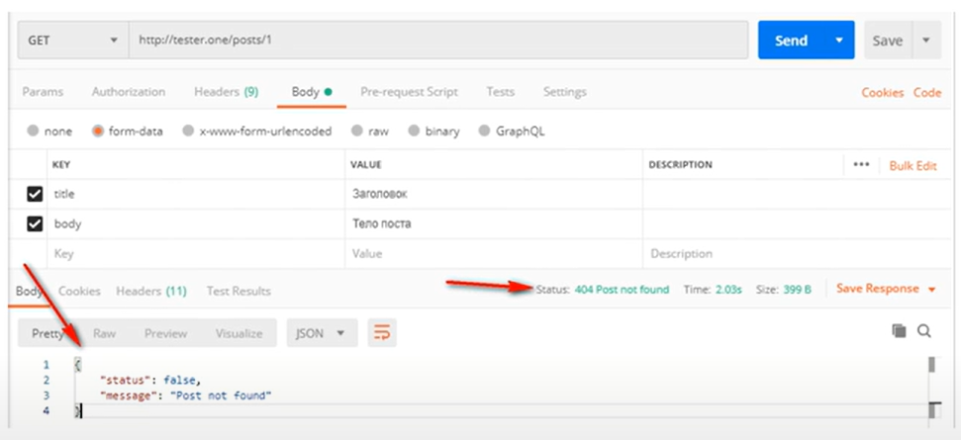
Göndərilən data haqqında gələn məlumat, şəkildə göstərilən qayda əks olunur. Bu status kodundan istifadə edərək, istifadəçiyə məntiqli mesajlar göstərə bilərik.

Slide 13
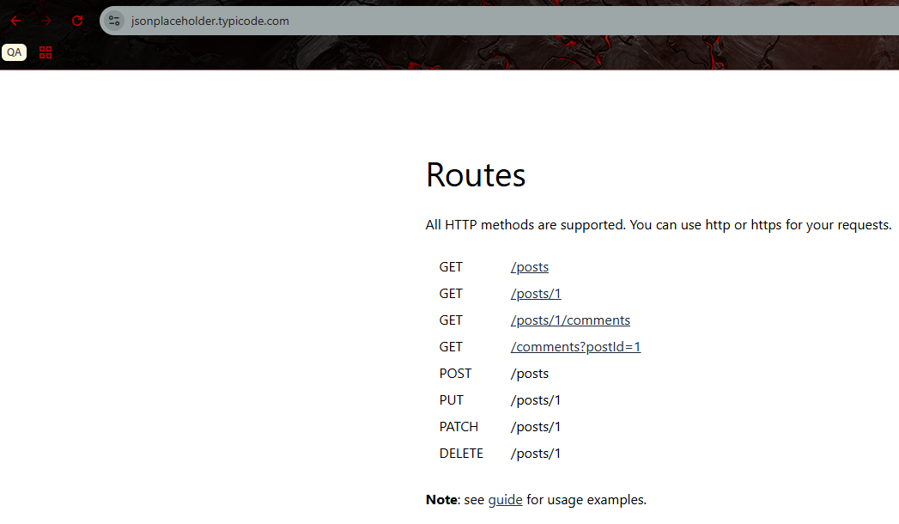
İnternetdə APİ -lər ilə işləmək üçün istifadə edə biləcəyimiz kifayət qədər fake resurlar mövcuddur. Bunlardan ən məşhur olanı şəkildəki saytdır: https://jsonplaceholder.typicode.com

Slide 14
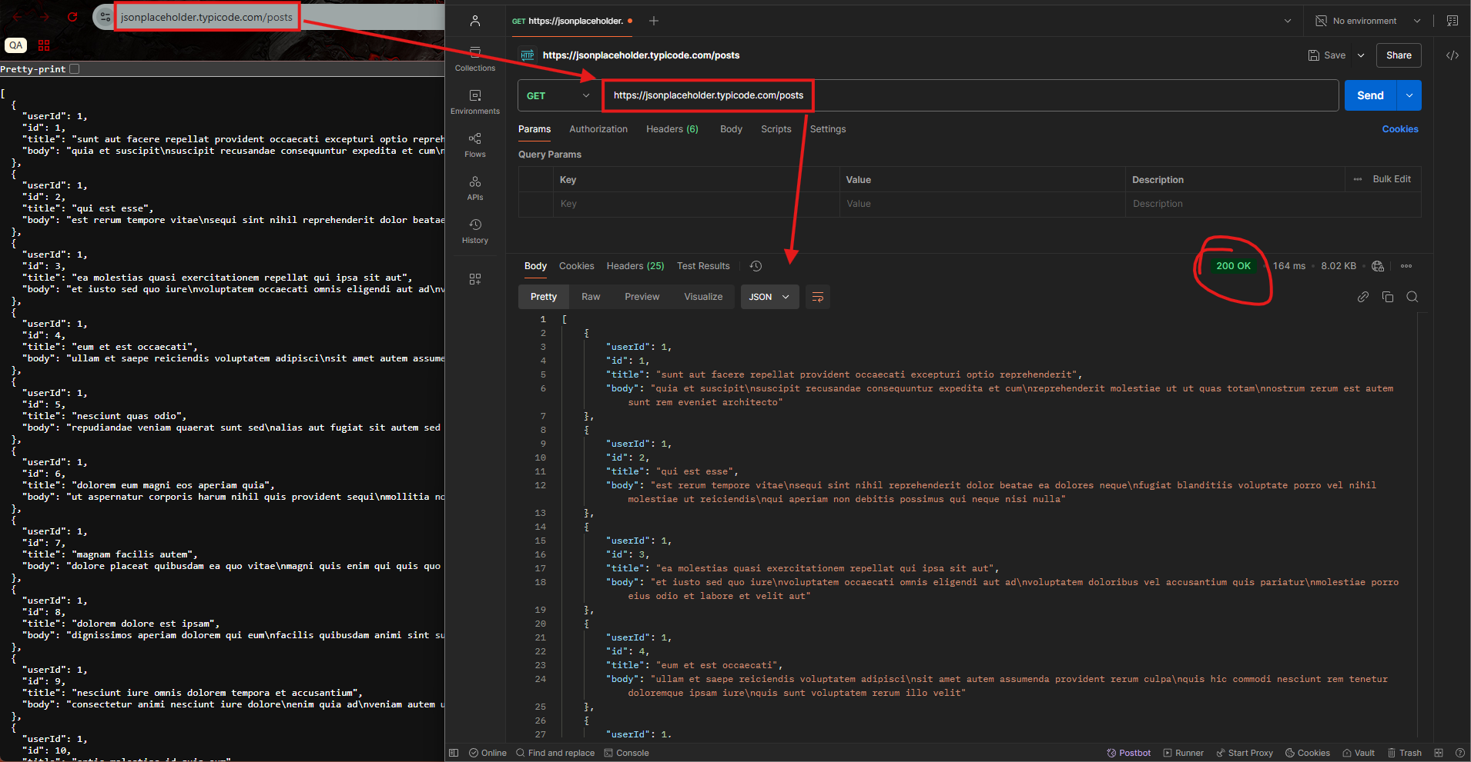
APİ -ni postman proqramına yerləşdiririk və SEND düyməsini klikləyirik. GET sorğusu ilə gələn datalar Body bölməsində əks olunacaq.

Slide 15
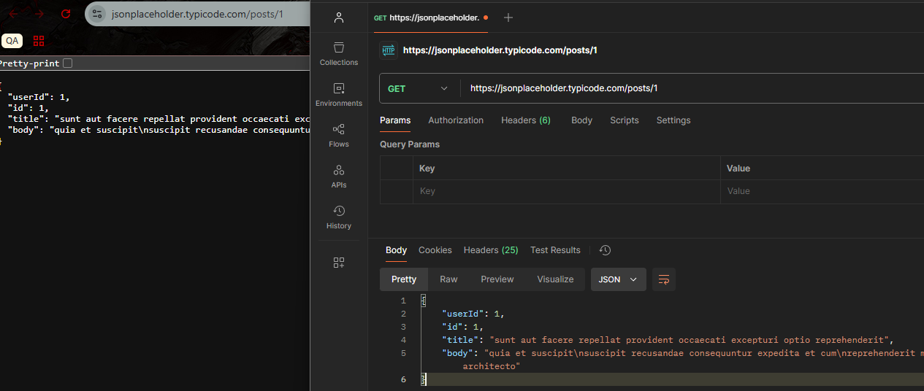
Burada da GET sorğusu və postun identifikatorundan istifadə edərək, tək bir datanı çağırırıq.

Slide 16
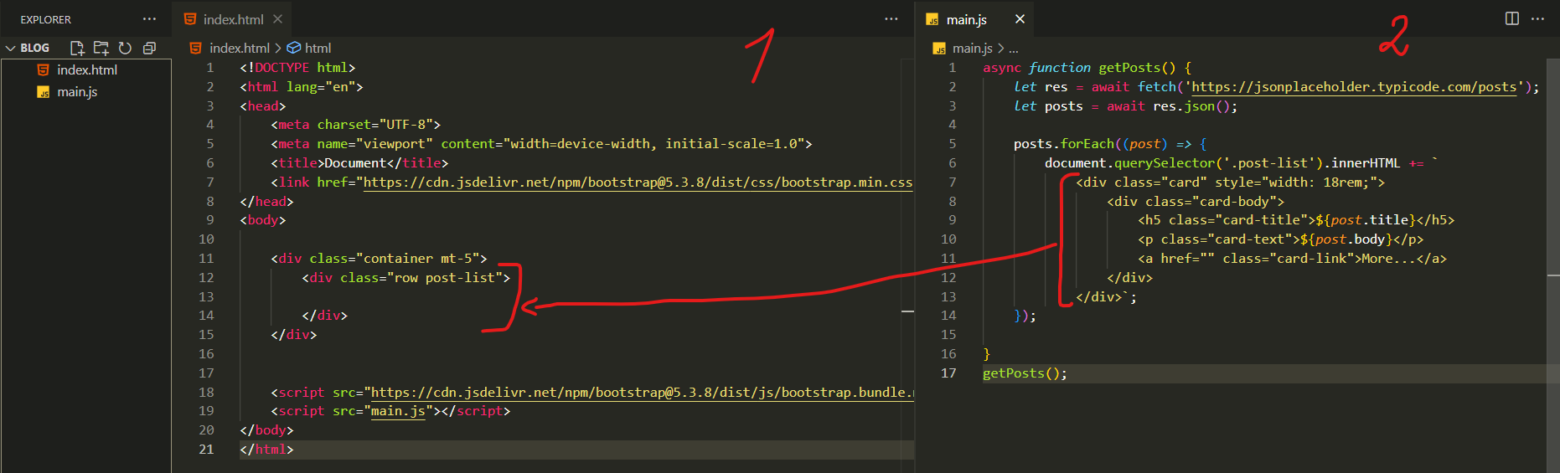
İndi 2 fərqli qovluq yaradacağıq.
1cisində sadəcə front olacaq.
2cisində isə server ilə işləyən APİ-nin yaradılmasında istifadə edəcəyimiz backend.
Sonra isə, bu APİ -ni front -da çağıraraq əldə edəcəyimiz dataları şablonda əks etdirəcəyik.
Ilk öncə Jsonplaceholder api-sini istifadə edərək dataları şablonda göstərək. Sonra isə öz api-mizi yazaq.

Slide 17
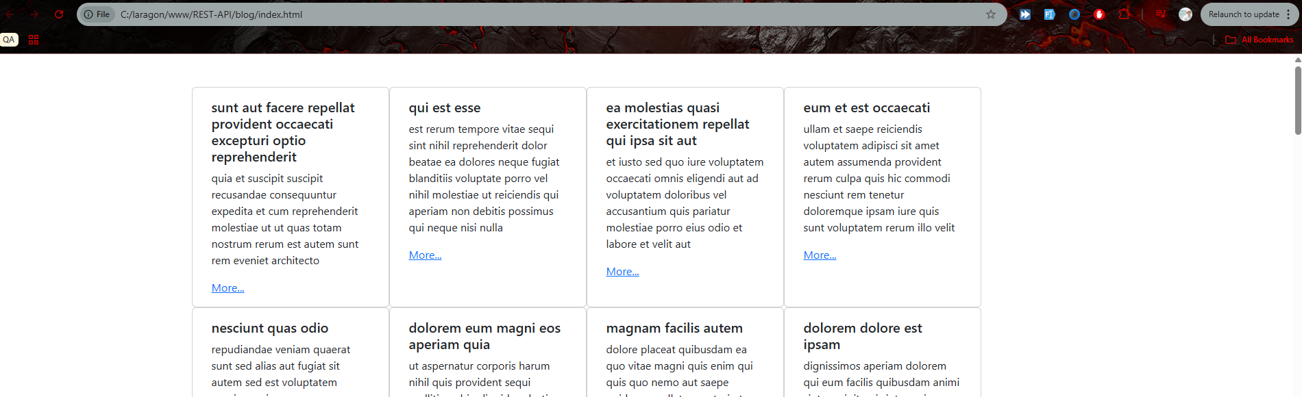
Nəticə.

Slide 18
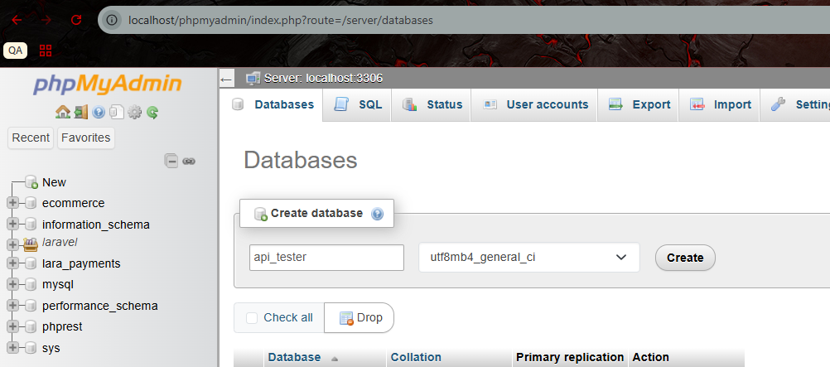
İndi Backend üçün DB yaradırıq.

Slide 19
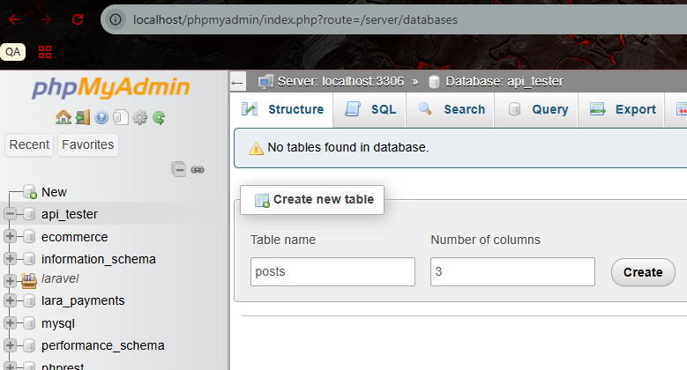
Cədvəlin adı POSTS olacaq.

Slide 20
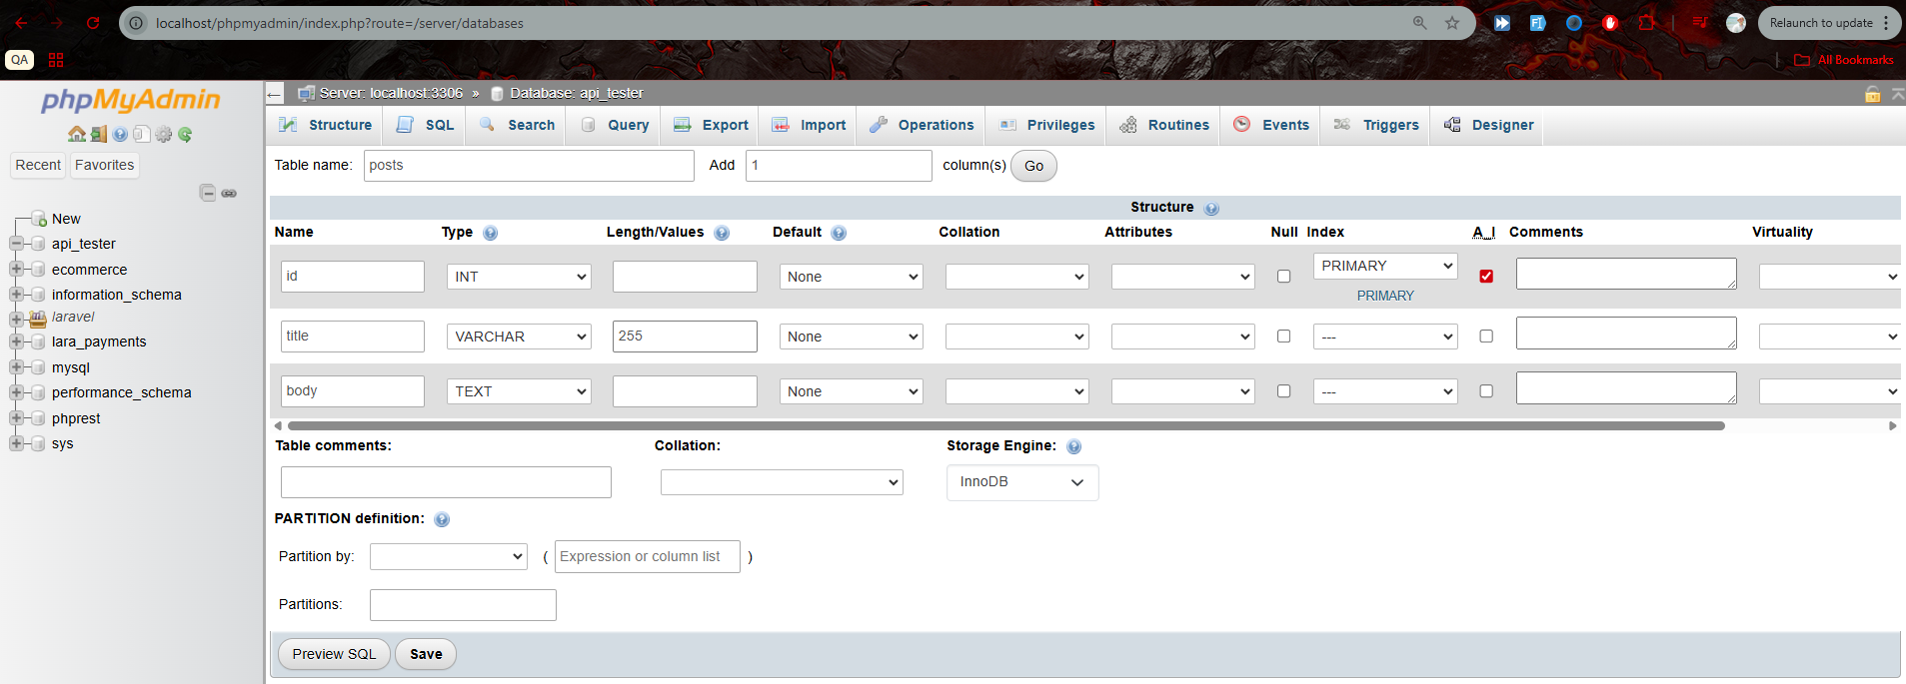
Sütun adları əlavə edirik.

Slide 21
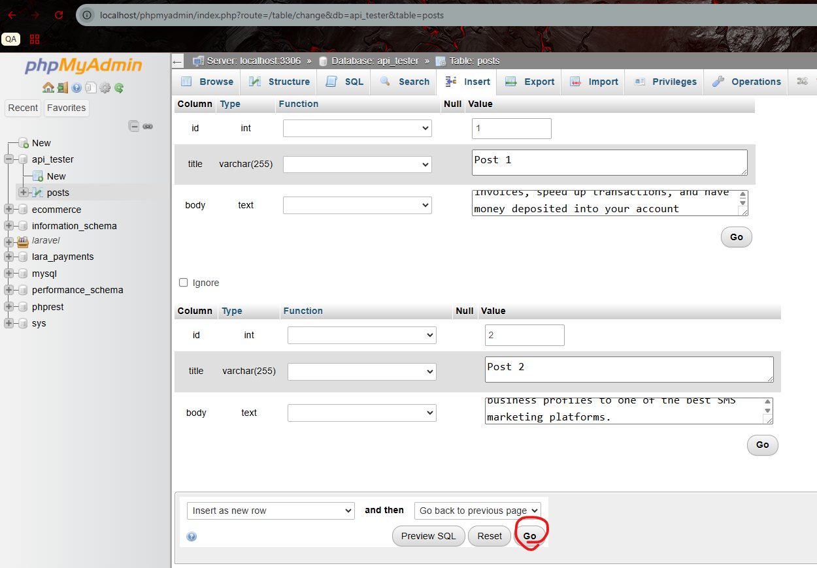
.

Slide 22
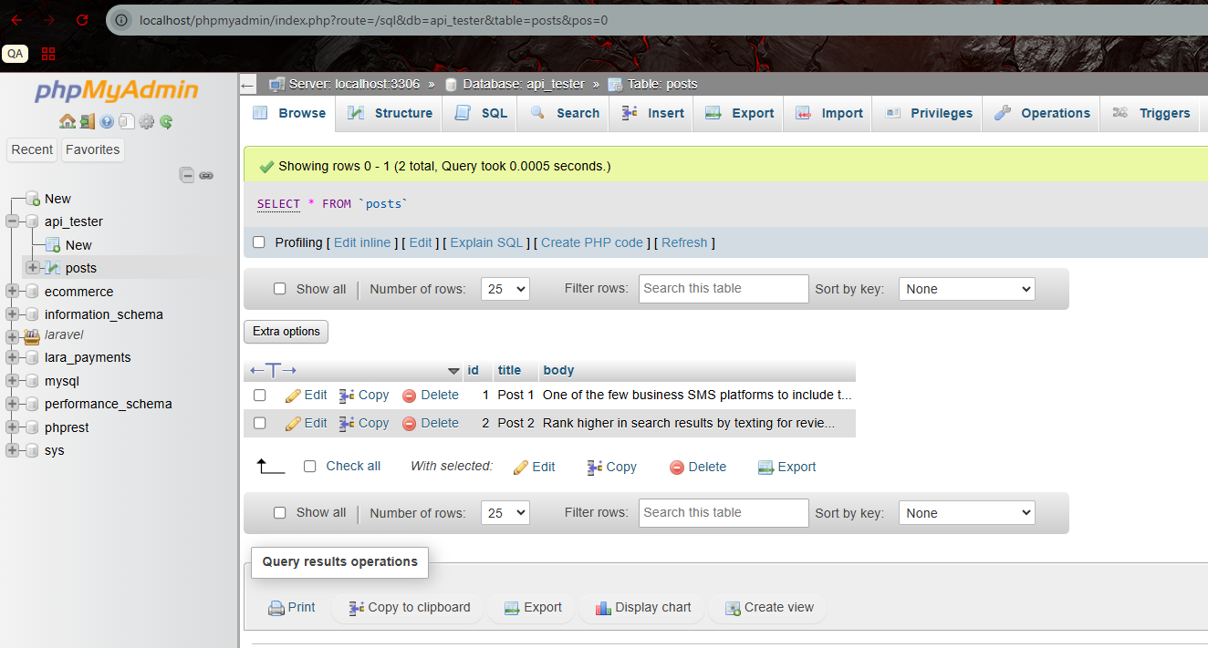
Manual əlavə edilən datalar.

Slide 23
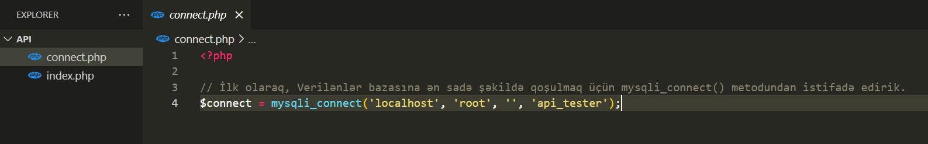
İndi Backend üçün APİ adında qolvuq yaradırıq.
Sonra bu qovluq içində başlanğıc olaraq connect.php, index.php və function.php adında 2 fayl yaradırıq.
connect.php faylını, DB -sə qoşulmaq üçün istifadə edəcəyik.

Slide 24
index.php faylında isə CRUD funksiyalarımızı çağırıb istifadə edəcəyik.
CRUD funksiyalarımızı da, function.php faylında yerləşdirəcəyik.

Slide 25
.

Slide 26
.

Slide 27
.

Slide 28
.

